Slide 1
Budgétisation verte Comment (et pourquoi) évaluer l’impact du budget sur le climat ?

Slide 2
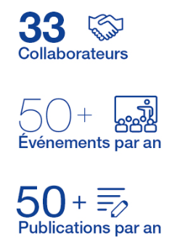
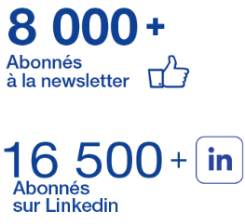
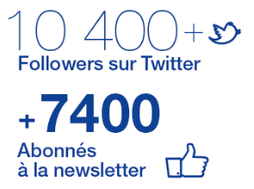
L’Institut de l’économie pour le climat
I4CE
NOTRE MISSION
L’Institut de l’économie pour le climat (I4CE) est une association experte de l’économie et de la finance, dont la mission est de faire avancer l’action contre les changements climatiques.
Grâce à ses recherches appliquées, l’Institut contribue au débat sur les politiques liées au climat. Il rend aussi publiques des analyses pour appuyer la réflexion des institutions financières, des entreprises ou encore des territoires et les aider à intégrer concrètement les enjeux climatiques dans leurs activités.
Notes:
Avant toute chose. I4CE qui veut dire Institut de l’économie pour le climat est une association loi 1901, indépendante, fondé par la CDC. Nous produisons de la connaissance économique et financière pour faire avancer les débats politiques sur les actions à mener contre le CC. Point d’attention : nous ne faisons pas d’accompagnement aux CT, notre cœur de métier s’apparente davantage à de la recherche-action.
Nous avons 4 programmes dont un qui porte sur les enjeux des territoires pour réaliser la transition.
Dans ce cadre, nous avons travaillé avec les collectivités sur le sujet de la budgétisation verte.
Mais de quoi parle-t-on ? Qu’est-ce que la budgétisation verte ?

Slide 3
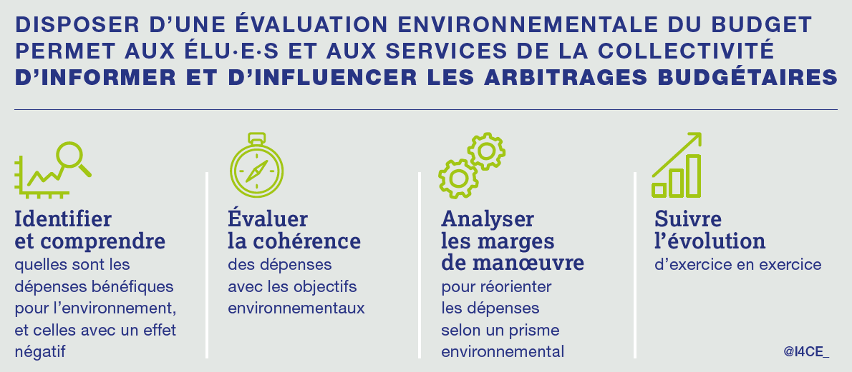
Budgétisation verte : de quoi parle-t-on ?
La « budgétisation verte » est une revue des dépenses budgétaires afin d’identifier les dépenses « favorables » et « défavorables » à l’environnement pour orienter les décisions budgétaires et les politiques publiques.
Notes:
On entend beaucoup parler de budget vert avec l’actualité PLF24 etpour autant derrière ce terme de budget vert, il peut recourir à des exercices très différents.
Est-ce qu’on parle d’un reporting, d’un document qui recense parmi les dépenses d’investissements de la région, du dptmt, de la commune, ce qui est fav / défav à l’ENVI ? Et là il faut se poser la question de quels critères on parle ? Et de comment rendre opérationnel ce reporting à moindre coût pour les CT ?
Est-ce qu’on parle d’une démarche, qui vise à identifier les dépenses fav / défav mais dans l’optique d’intégrer la prise de décision, et là c’est un vrai changement interne, managérial, de pilotage, pour que la budgétisation verte soit intégrée au moment des choix budgétaires
DEF On parle de la démarche
Pour informer et influencer les arbitrages, c’est un exercice qui permet d’identifier, de comprendre / d’évaluer la cohérence / puis d’analyser ses marges de manœuvre / et cela va se faire dans le temps
Bien évidemment on peut faire le document sans faire la démarche ou faire la démarche sans faire le document, même si a priori le document va devenir obligatoire, d’après le projet de loi de finances !

Slide 4
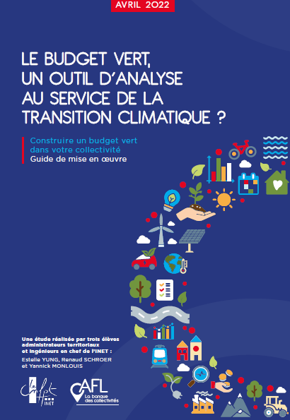
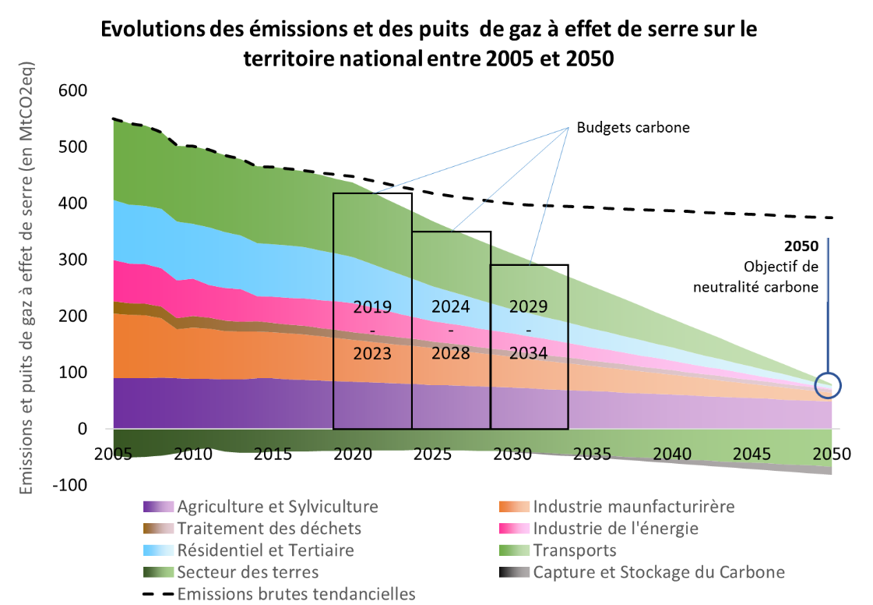
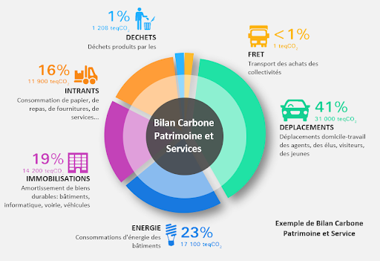
Budgétisation verte : ce n’est pas …
Pour plus de détails :
AFL-INET et al. « Le budget vert, un outil d’analyse au service de la transition climatique ? »
Des budgets carbone
Une évaluation des coûts du plan climat
Un bilan carbone / BEGES
→ Un outil qui ne répond bien entendu pas à toutes les questions.

Slide 5
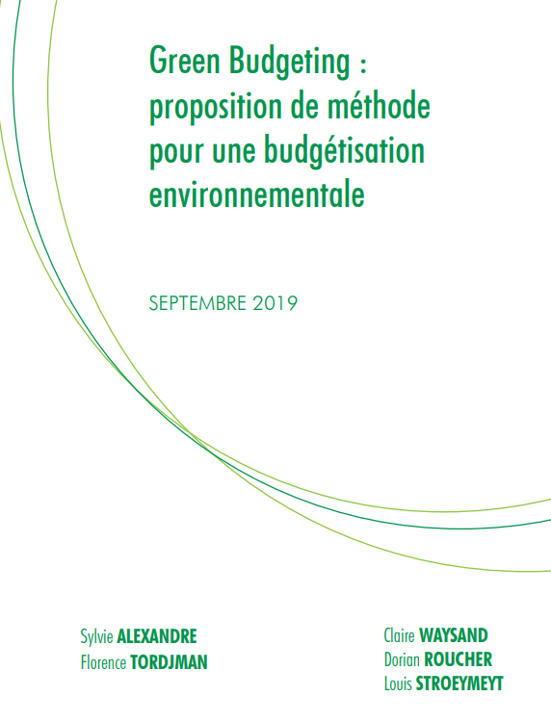
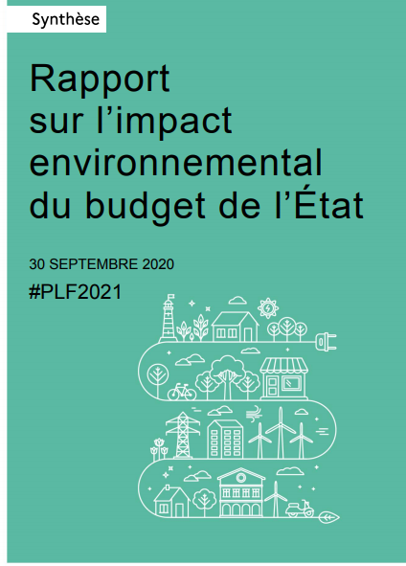
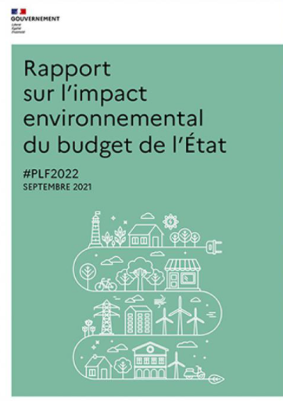
Une dynamique internationale et nationale…
2017
2019
2020
2021
Lancement du Paris collaborative on Green Budgeting
Evaluation à 360° du budget de l’Etat, I4CE, 2019
Green Budgeting : proposition de méthode
Rapport sur l’impact environnemental du budget de l’Etat
Rapport sur l’impact environnemental du budget de l’Etat
Notes:
D’où cela vient ?
Effort à saluer, améliorations d’année en année et pour l’année prochaine Bercy projette d’utiliser le budget vert dès la construction budgétaire !
Amélioration de la transparence sur l’action de l’Etat et ses impacts environnementaux
Publication annuelle de l’analyse environnementale du budget avant qu’il soit discuté au Parlement
Une méthodologie précise fondée sur 6 critères dont l’adaptation et la biodiversité

Slide 6
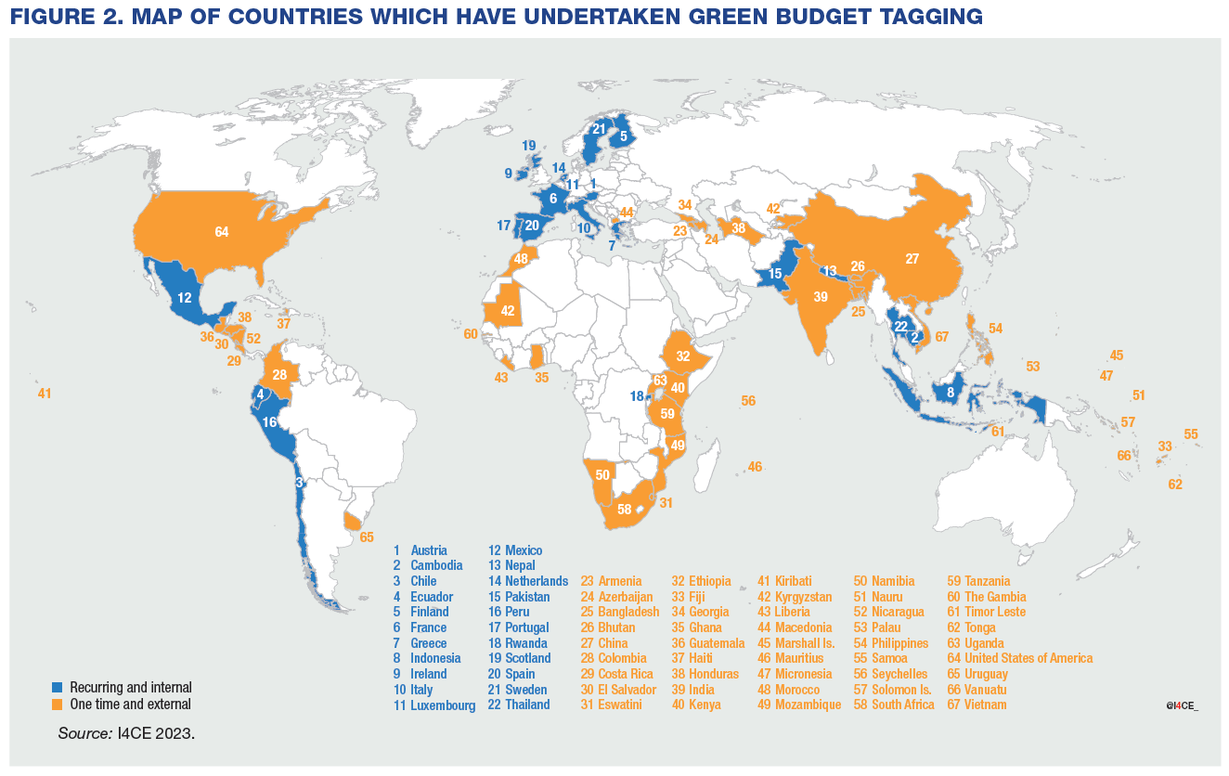
… ailleurs dans le monde…
Source : I4CE. 2023. « Greener, Better, Stronger: Factors for the Successful Implementation of Green Budgeting in EU Member States
Notes:
En bleu récurrent mené par le gvnmt lui-même
En orange : one shot et évaluation par un tiers Impulsée aussi dans d’autres pays Notamment au niveau de l’UE

Slide 7
… et au niveau local en France : co-construction d’une méthodologie avec les collectivités
Collectivités pilotes
Partenaires
Etape 1 : Bloc communal
2019-2020
Collectivités pilotes
Partenaires
Etape 2 : Régions
2021-2022
Autres soutiens de la démarche
Financeurs
Collectivités pilotes

Slide 8
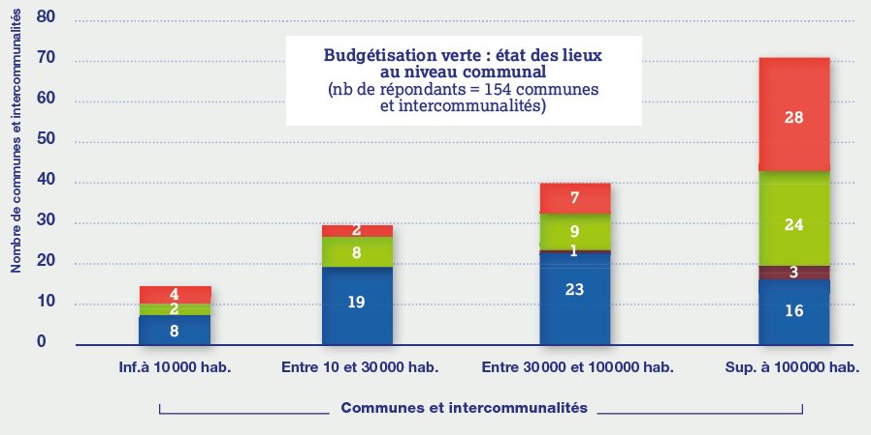
Et qui s’accélère au niveau local
11/13 régions réalisent/ projettent
30% des collectivités sup.100 000 hab.
Source : I4CE. 2023. « Budgétisation verte : retours d’expérience des collectivités »
Au total, une centaine de collectivités font ou projettent de se lancer à court-terme

Slide 9
Attention : ne doit pas être utilisé comme un outil de comparaison entre collectivités
Ne pas comparer les collectivités entre elles :
Des compétences différentes
Des périmètres de délégation différents
Des contextes très différents (industriel vs. rural, taille…)
Des niveaux d’avancement différents : ne pas pénaliser ceux qui en ont déjà fait plus

Slide 10
Le principal bénéfice de la budgétisation verte : institutionnaliser des temps d’échanges avec les agents et les élus sur les enjeux environnementaux qui se les approprient
Utiliser la budgétisation verte dans le cycle budgétaire, cela donne à la transition écologique un rôle central. La grosse nouveauté de cette année : la direction de la transition écologique va participer à l’ensemble des conférences budgétaires. […] C’est une évolution majeure, voire une petite révolution ! » (Directrice de la transition écologique, Département de l’Essonne)
Sources : entretiens (I4CE)
Source : I4CE. 2023. « Budgétisation verte : retours d’expérience des collectivités »
Notes:
Cela correspond à l’objectif prioritaire ! Bonne nouvelle !
Plus que des résultats, l’EEB est avant tout une démarche et c’est aussi ce qui donne les impacts constatés par les CT comme :
Redonner du sens aux métiers financiers
Diffuser une culture commune
Encourager à agir
Questionner les pratiques
Donc 1er msg clé fort : l’EEB est avant tout une démarche, outil de pilotage pour permettre de transversaliser les enjeux envtaux et changer les pratiques
LIRE « … »
En revanche, on n’a pas d’impact constaté par les collectivités sur l’EEB comme aide à la décision, donc on a creusé cette question

Slide 11
La méthodologie construite par I4CE et ses partenaires
Principes méthodologiques « chapeau », communs à tous les enjeux environnementaux
Atténuation
Analyse des impacts
Référentiel national : SNBC
Est-ce que la dépense est compatible dans une France neutre en carbone ?
Adaptation
Analyse des processus
Référentiel contextuel
Comment les enjeux d’adaptation sont-ils pris en compte dans les dépenses de la collectivité ?
Biodiversité
Autres enjeux
…
Atténuation
Adaptation
Notes:
On a une méthode de classement pour l’envt I4CE climat = att et adapt
Autres experts = CDC

Slide 12
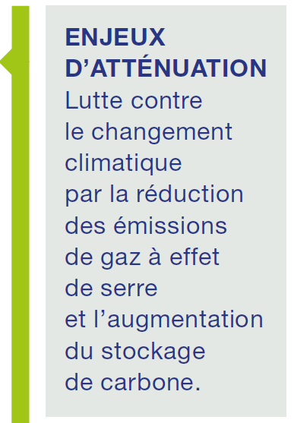
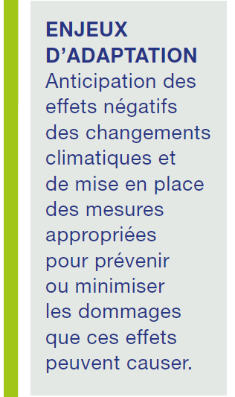
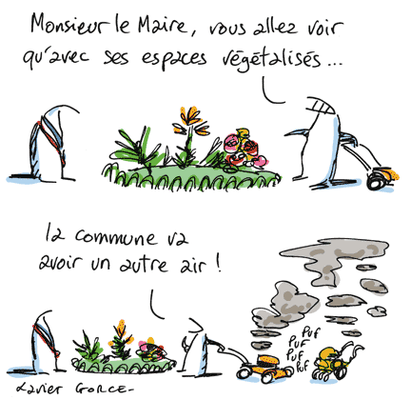
2 jambes à la lutte contre le changement climatique : atténuation et adaptation
Eviter l’ingérable
Gérer l’inévitable

Slide 13
Une méthode qui s’appuie sur les cadres existants pour construire un référentiel pour les collectivités
Méthode assise sur :
La Taxonomie européenne
Le cadre IGF/CGEDD
Un scénario de référence : la SNBC

Slide 14
Concrètement : classer chaque ligne selon 5 catégories (pour l’atténuation)
Dépense ayant un impact très positif sur le climat aujourd’hui et demain : compatible dans une France neutre en carbone
•Rénovation thermique • Développement de transports collectifs électriques
TRES FAVORABLE
Exemples :
Dépense ayant un impact très positif sur le climat aujourd’hui et demain : compatible dans une France neutre en carbone
- Rénovation thermique de bâtiments - Développement de transports collectifs électriques
Très favorable
+
Dépense permettant une réduction des émissions mais effort insuffisant pour la neutralité carbone ou présentant un risque de verrou technologique à long terme
• Achat de bus GNV : une flotte de bus au gaz pourrait être décarbonée si elle est alimentée 100% au biogaz à terme
FAVORABLE SOUS CONDITIONS
Favorable sous conditions
Dépense permettant une réduction des émissions mais effort insuffisant pour la neutralité carbone ou présentant un risque de verrou technologique à long terme
- Achat de bus GNV : une flotte de bus au gaz pourrait être décarbonée si elle est alimentée 100% au biogaz à terme
NEUTRE
Dépense sans impact significatif sur la trajectoire de neutralité carbone
• Dépenses sociales et culturelles (sauf les dépenses de construction et rénovation, d’énergie, de déplacements et d’alimentation qui doivent être catégorisées)
- Dépenses sociales et culturelles (sauf les dépenses de construction et rénovation, d’énergie, de déplacements et d’alimentation qui doivent être catégorisées)
Neutre
Dépense sans impact significatif sur la trajectoire de neutralité carbone
-
Dépense incompatible avec la neutralité carbone, qui induit des émissions de GES significatives
• Dépenses de carburant • Création de nouvelle voirie automobile
DEFAVORABLE
Dépense incompatible avec la neutralité carbone, qui induit des émissions de GES significatives
Défavorable
- Dépenses de carburant - Création de nouvelle voirie automobile
Dépense ayant a priori un impact sur le climat mais non classable en l’état par manque d’informations ou de données. L’analyse devra se préciser au fil des années.
• Frais d’études, achats et salaires tant que l’analyse de la destination de ces dépenses n’a pas été réalisée
A APPROFONDIR
A
approfondir
Dépense ayant a priori un impact sur le climat mais non classable en l’état par manque d’informations ou de données. L’analyse devra se préciser au fil des années.
- Frais d’études, achats et salaires tant que l’analyse de la destination de ces dépenses n’a pas été réalisée
Dépense ayant a priori un impact sur le climat, mais non classable en l’état actuel des connaissances et du fait de la persistance de controverses scientifiques, ou nécessitant un développement méthodologique spécifique
• Méthanisation agricole, agrocarburants
INDEFINI METHODO
Notes:
Quels principes méthodo sous – tendent le cadre d’évaluation atténuation ?
Tout d’abord, nos critères de classement. Nous les avons créés d’après la SNBC et son objectif : ZEN en 2050.
On se pose la question pour chaque ligne de dépense : est-ce que cette dépense réduit ou augmente les émissions du territoire ? Pour répondre à cette question, nous avons créé 5 catégories : ...

Slide 15
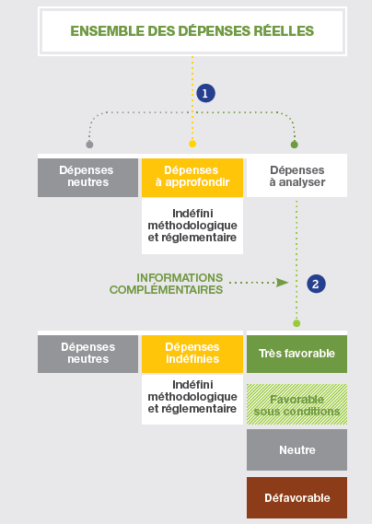
Concrètement, comment mener l’analyse ? Vision globale du processus de qualification atténuation
+ d’info
Voir l’outil
Excel
Utilisation du cadre comptable M57
- Nature comptable
- Fonction budgétaire
Annexe atténuation
Critères de classement
pour qualifier l’impact des dépenses « à analyser »

Slide 16
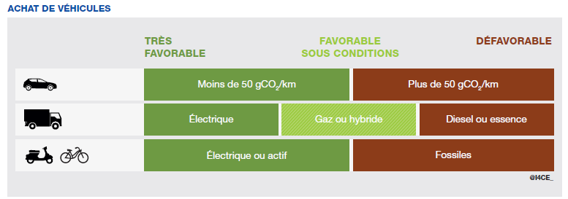
Exemple de critères de classement

Slide 17
Exemples d’application sur des lignes budgétaires
Nature | Fonction | Opérations | Catégorie climat | Couleur
6553 – Service d’incendie | 12 – Incendie et secours | - | Incendie et secours | Neutre
2315 – Installation, matériel et outillage techniques | 844 – Voirie | Tramway – rue de la paix | Transports | Très favorable
611 – contrat de prestation de service | 421 – Centre de loisirs | Centre de loisirs | Culture | Neutre
20421 – Biens mobiliers, matériel et études | 821 – Transport sur route | Renouvellement de bus GNV | Transports collectifs | Favorable sous conditions
204122 – Bâtiments et installations | 633 – Développement touristique | Aéroport - Contrat triennal | Transports aérien | Défavorable
60612 – Achats énergie - Electricité | 020 – Administration générale de la collectivité | - | Energie électrique verte | Très favorable
Informations complémentaires
Notes:
60612.A Electricité
DU01 Dir. du développement économique et de l'attractivité 1275

Slide 18
Et l’adaptation ?

Slide 19
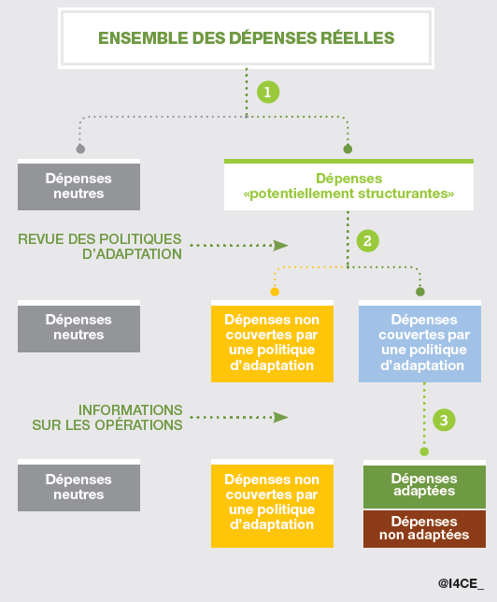
Vision globale du processus de qualification Adaptation
L’adaptation pose de nombreux enjeux pour une collectivité. Ont-ils été tous bien identifiés ?
La collectivité a-t-elle engagé une démarche permettant de répondre aux enjeux/de mobiliser les leviers identifiés ?
Est-ce que dans les faits, ces démarches sont réellement appliquées ?
1
2
3

Slide 20
Facteurs clés de succès

Slide 21
Une démarche portée politiquement et administrativement pour en tirer le plus de bénéfices
Portage de la démarche au plus haut niveau administratif de la collectivité et soutien politique.
Impliquer systématiquement la direction Finances (ou Contrôle de gestion / évaluation interne) et la direction Environnement (quand elle existe, sinon DGS).
DGS
FIN
ENVI
Réalisation interne de l’évaluation conseillée.
Démarche la + transversale possible, qui implique les directions opérationnelles.
Notes:
Exemple de Paris :
2 directions budget + envi
+ DGS
Equipe projet à mener le travail en chambre sur 3 politiques publiques (affaires sociales ; environnement ; aménagement) avec un atelier d’une demi-journée avec un référent de chacun des bureaux sectoriels.
Sur le CA2019
Présentation de l’expérimentation au Conseil de Paris
Généralisation à l’ensemble des PP et sur le BP2021, bientôt sur la PIM (de la mandature)
Quelle gouvernance mettre en place ?
Le portage de ce projet doit être fort, au niveau des services et accompagné d’un soutien politique. C’est un projet qui va concerner l’ensemble des services, il est donc important d’avoir une demande pour ce projet qui vient plutôt du top management si possible.
Ce projet, parce qu’ils les concerne directement, doit être mené avec la direction des finances et/ou budget et/ou CdG et/ou éval PP.
La direction de l’environnement, pour son expertise, doit également être impliquée, si elle existe. Dans les + petites CT, la DGS pourra remplir ce rôle.
On conseille aux CT de réaliser cette évaluation en interne, car cela favorise l’appropriation et la transversalité de la méthode et des enjeux climat dans la CT.

Slide 22
Présenter les résultats par commission
Notes:
Différencier les axes d’analyse
Donner les leviers d’actions

Slide 23
Pour être utilisée comme aide à la décision, la budgétisation verte doit intervenir tout au long du cycle budgétaire et au plus près des arbitrages

Slide 24
Des ressources disponibles gratuitement pour en savoir plus
La démarche à mettre en place par la collectivité
Grands principes méthodologiques
Concrètement, comment mener l’analyse
Synthèse pour décideurs
Guide méthodologique
2 annexes techniques :
REX
Atténuation
Adaptation
Webinaires
+ FAQ
+ outil Excel
Notes:
Pour finir, voici une slide récapitulant les documents disponibles.

Slide 25
Merci pour votre attention
Contacts :
marion.fetet@i4ce.org
francois.thomazeau@i4ce.org
morgane.nicol@i4ce.org

Slide 26
Annexes

Slide 27
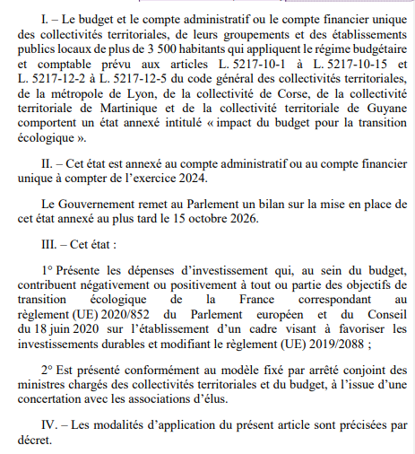
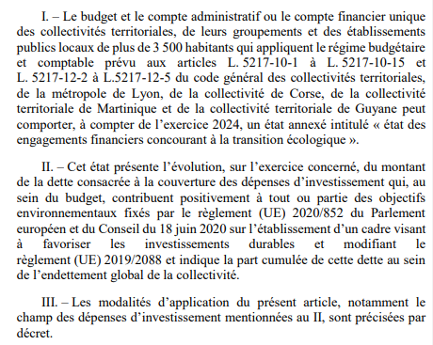
Actualités PLF 2024
Articles 49 decies et undecies de la dernière version du PLF24
« Annexe verte »
« Dette verte »

Slide 28
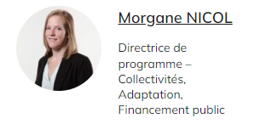
Projet d’amendement, PLF24
Généralisation des budgets verts aux collectivités, portée par les ministres C. Béchu et T. Cazenave, amendement en cours de dépôt (?)
Distinguer la démarche d’une annexe de reporting
Billet de blog d’I4CE qui clarifie le propos :
mieux connaître les investissements à impact climat déjà réalisés par les collectivités ne nécessite pas nécessairement de passer par une démarche complète de budgétisation verte
https://www.i4ce.org/budgets-verts-des-collectivites-climat/

Slide 29
Pour aller plus loin …

Slide 30
Limites de l’exercice
Le point de départ : les comptes/budget, donc pas de visibilité sur :
Ce qui ne coûte rien
Les économies réalisées
Le « stock » de ressources du territoires => comptabilité environnementale
L’intérêt dépend beaucoup du processus mis en place en interne, entre services et avec les élus
Au 1er exercice beaucoup de « à approfondir », mais c’est OK car permet d’identifier là où il y a des progrès à faire en termes de prise en compte des enjeux

Slide 31
Besoin du triptyque : stratégie, plan de financement, budget vert pour dire si budget « aligné »
Budget vert déjà très utile pour transversalité, amener des discussions climat sur tout le budget
Ne dit pas seul si budget « aligné » avec objectifs
Pour dire si budget « suffisant » par rapport aux objectifs climat, besoin d’un triptyque :
Stratégie de long-terme de contribution à la neutralité à 2050
Budget pluriannuel / plan de financement de cette stratégie
Budget vert comme outil de pilotage

Slide 32
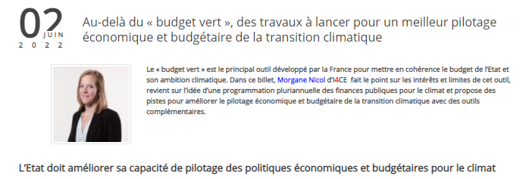
Des ressources sur la programmation pluriannuelle des finances publiques pour le climat
Billet I4CE
Article dans la revue Gestion & Finances publiques (ex-revue du Trésor)

Slide 33
Volet atténuation - Pas à pas
Atténuation

Slide 34
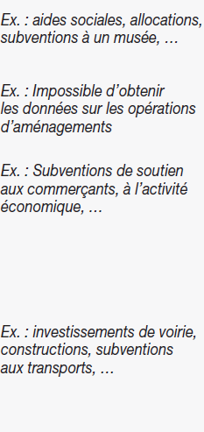
Concrètement, comment mener l’analyse ?
Vision détaillée
Travailler en dépenses réelles
Définir le périmètre : élargir autant que possible à toutes les compétences de la collectivité
Présentation croisée nature / fonction
Définir le niveau de granularité : le + granulaire, le mieux

Slide 35
Concrètement, comment mener l’analyse ?
Vision détaillée

Slide 36
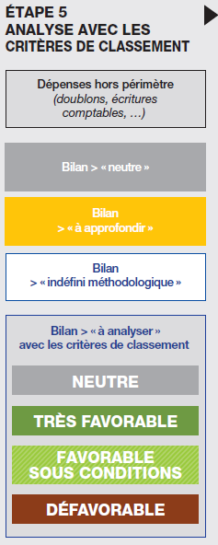
Concrètement, comment mener l’analyse ? Vision détaillée
Voir outil Excel
Critères de classement
pour qualifier l’impact des dépenses
« à analyser »

Slide 37
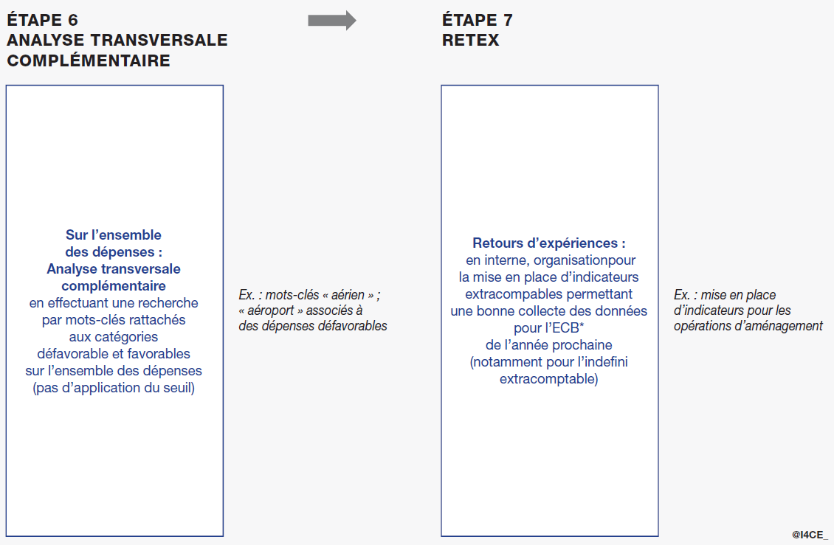
Concrètement, comment mener l’analyse ? Vision détaillée

Slide 38
Cadre de référence de l’Union européenne Green budgeting reference framework

Slide 39
5 Principaux éléments
Climat ?
Biodiversité ?
Pollution de l’air ? Eau ? Déchets ?
Favorables ?
Défavorables ?
Budgets annexes ?
Dépenses ? Recettes ?
2. Méthodologie
3. Livrables
4. Gouvernance
5. Transparence
Responsabilité
1. Couverture
Livrable public ?
Qui est le garant ?
Tagging complet ?
Impact ?
Contribution ?
Objectif ?
Organisation en “chambre” ?
Implication des services opérationnels ?
Evaluation du budget annuel ? Pluriannuel ? De l’exécuté ?
Source: Green budgeting reference framework
Notes:
Quels sont ces éléments méthodo ?
5 éléments méthodo sont identifiés dans le GBRF par l’UE

Slide 40
Ressources bibliographiques

Slide 41
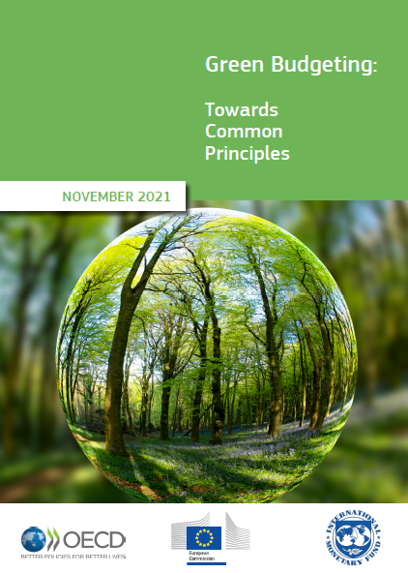
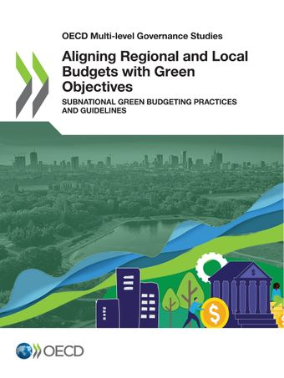
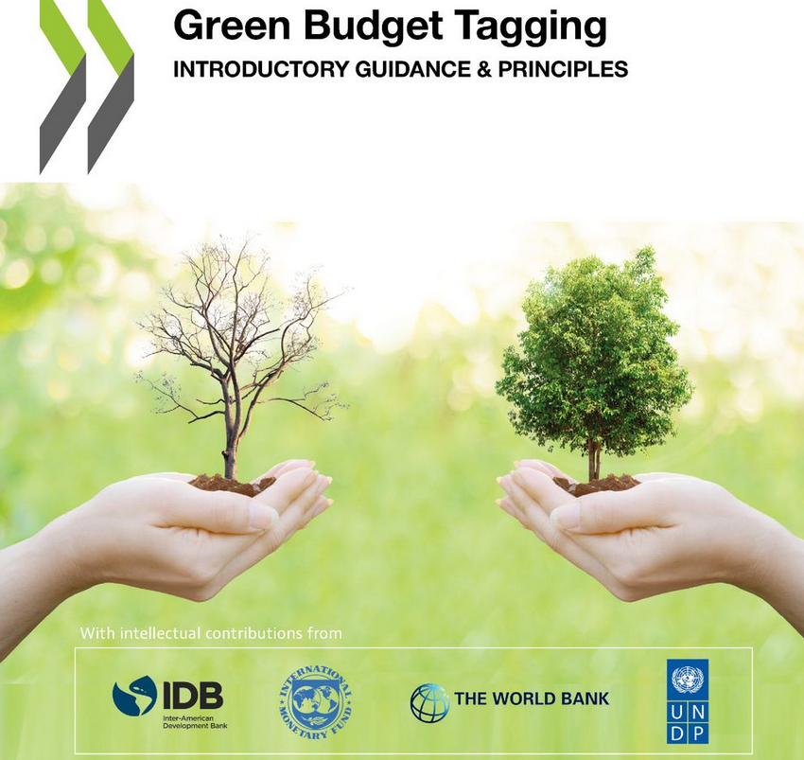
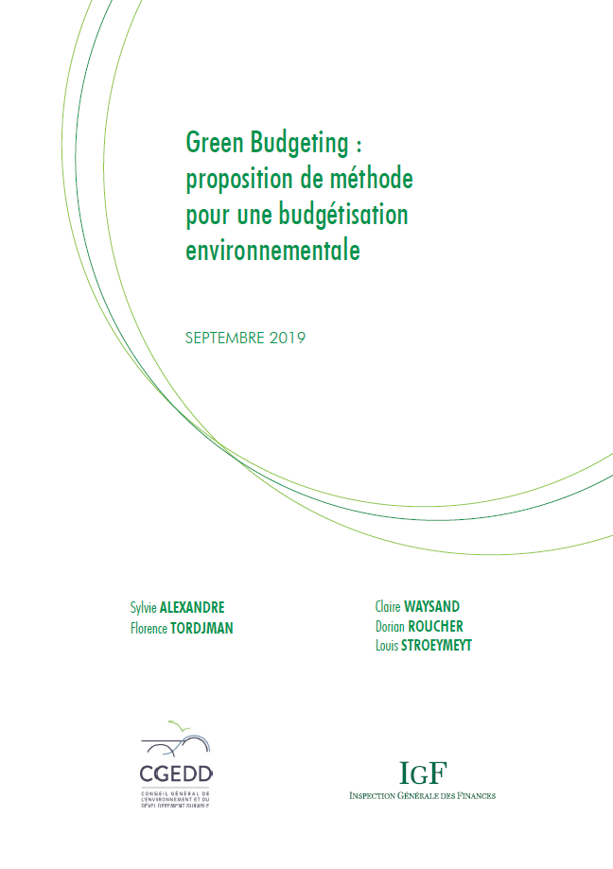
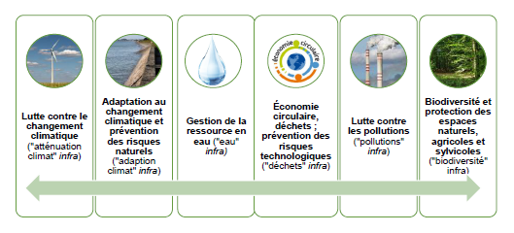
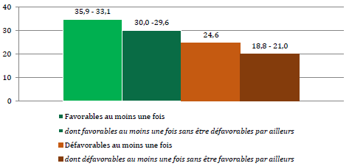
Ressources (1/3) Quelle méthodologie choisir ?
Des guides pour choisir ou créer sa méthodologie
Des méthodologies existantes au niveau de :
- l’Etat français : - des collectivités :
(Introductory Guidance & Principles
OECD, 2021)
(Principes communs, UE, 2021)
OCDE, revue de cas pratiques
INET/AFL,
comment le mettre en place ?
(IGF/CGEDD, Proposition de méthode : green budgeting, 2019)
(I4CE, 2021 (actualisés en 2022))

Slide 42
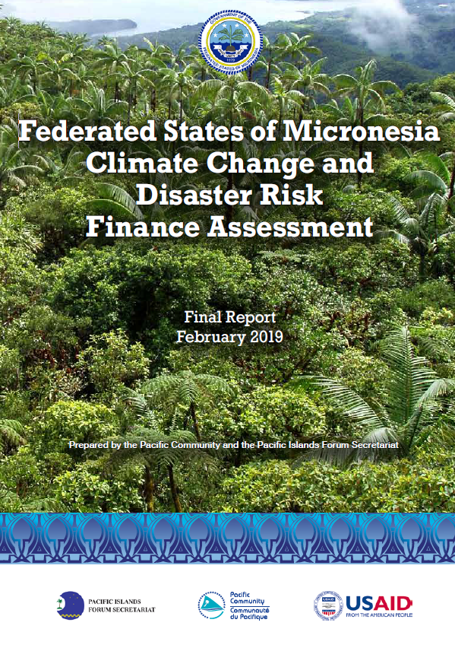
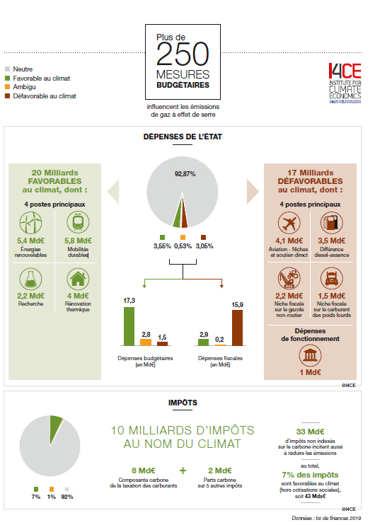
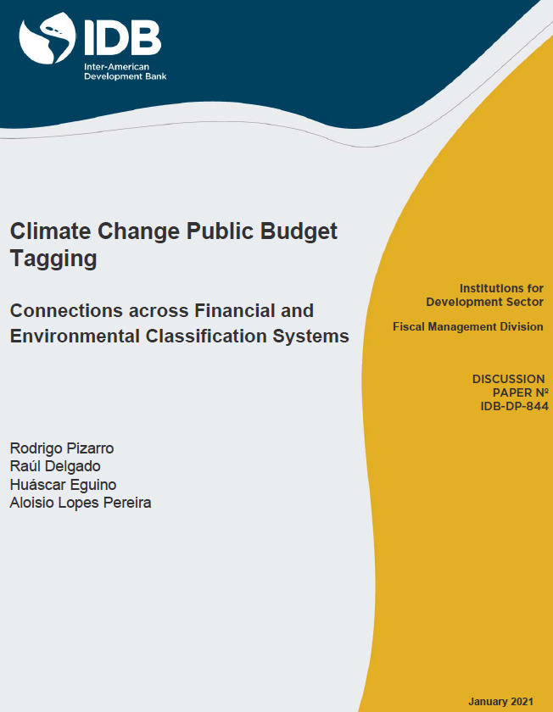
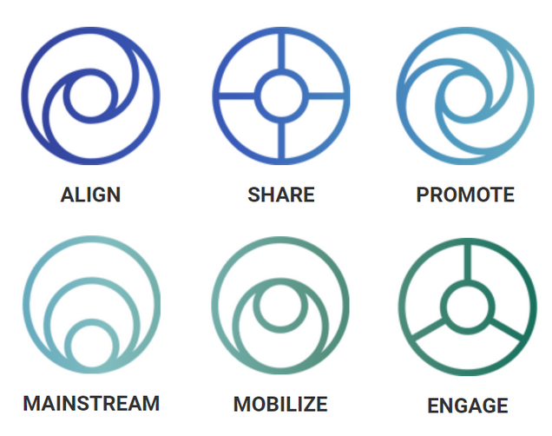
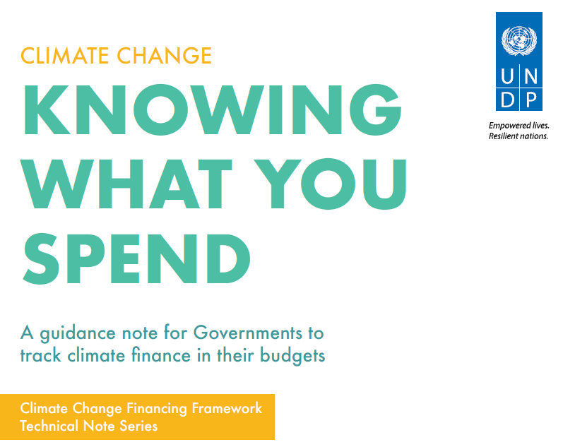
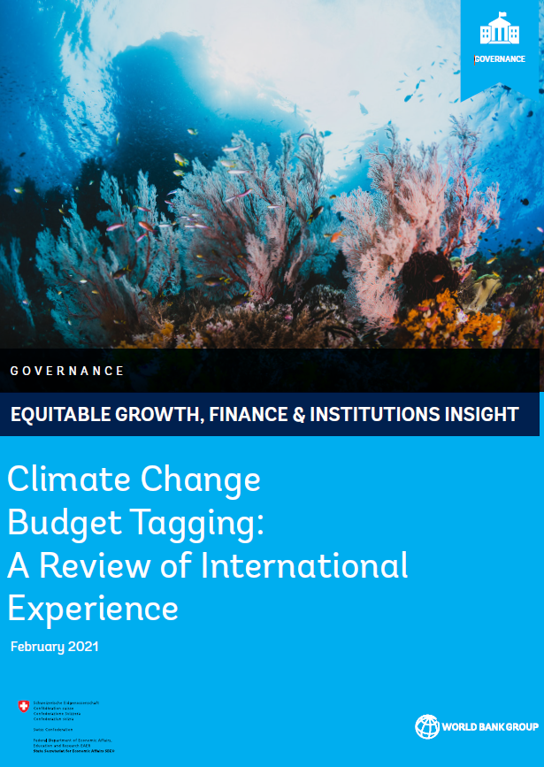
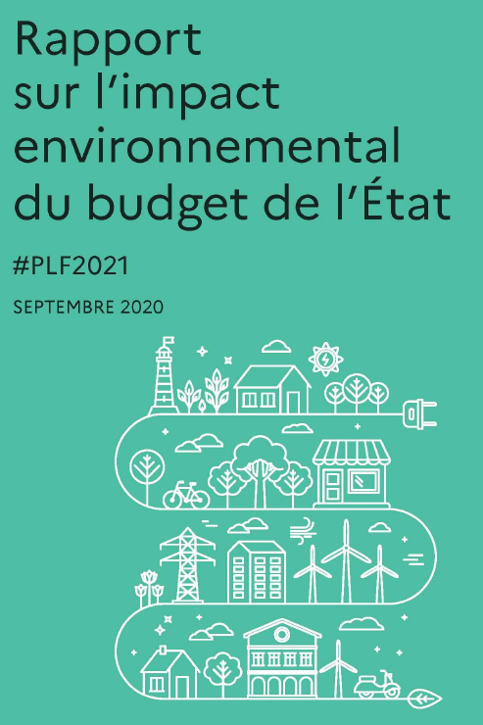
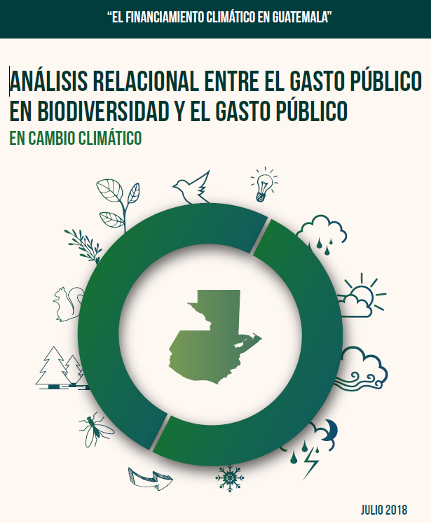
Ressources (2/3)
(CEPAL, 2015)
(I4CE, 2019)
(Pacific Islands Forum Secretariat, 2019)
(financeministersforclimate.org)
(IADB, 2021)
(UNDP, 2019)
(GFLAC - Colombia, 2016)
(World Bank, 2021)
(BIOFIN, 2018)
(France, 2020)

Slide 43
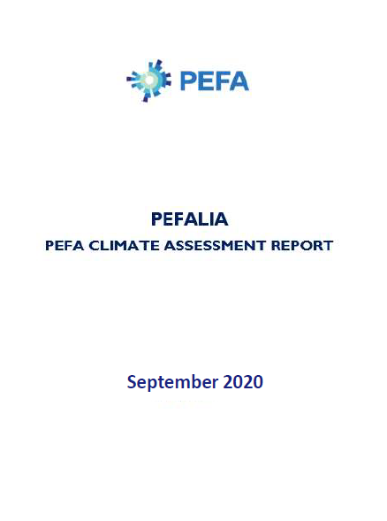
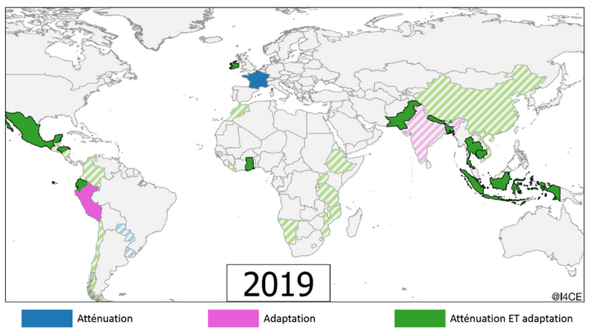
Ressources (3/3)
(UNDP, 2018)
(climatefinance-developmenteffectiveness.org)
(ID4D, 2020)
(PEFA, 2020)
(UNDP, 2015)
(UNDP, 2016)
(I4CE, 2020)
oecd.org

